Slide 1
Konferencija
PERSPEKTIVA INDUSTRIJE RECIKLAŽE AMBALAŽNOG OTPADA
ECOFAIR 2013 Beograd , 09. oktobar 2013. godine
Notes:
Konferencija
PERSPEKTIVA INDUSTRIJE RECIKLAŽE
AMBALAŽNOG OTPADA,
Beograd – 09. OKTOBAR 2013. godine

Slide 2
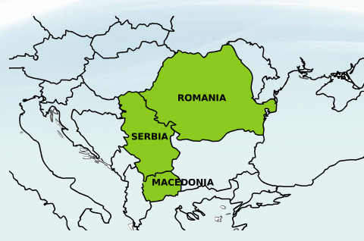
EVROPSKI LIDER U RECIKLAŽI PLASTIKE
100.000 t
otpadnih PET boca godišnje
20. 000 t
ostale otpadne
plastike

Slide 3
2002
2004
2009
2010
2013
www.green-group.ro

Slide 4
Finalni proizvodi reciklaže PET otpada - Poliestersko (PET) vlakno - Poliesterska (PET) traka za vezivanje - RPET Reciklirani granulat PET-a

Slide 5
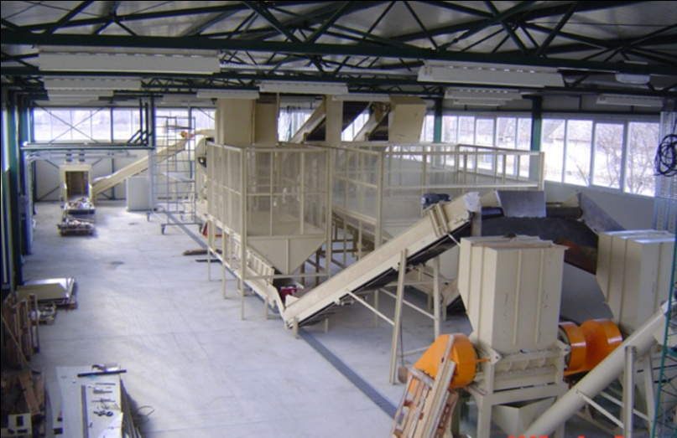
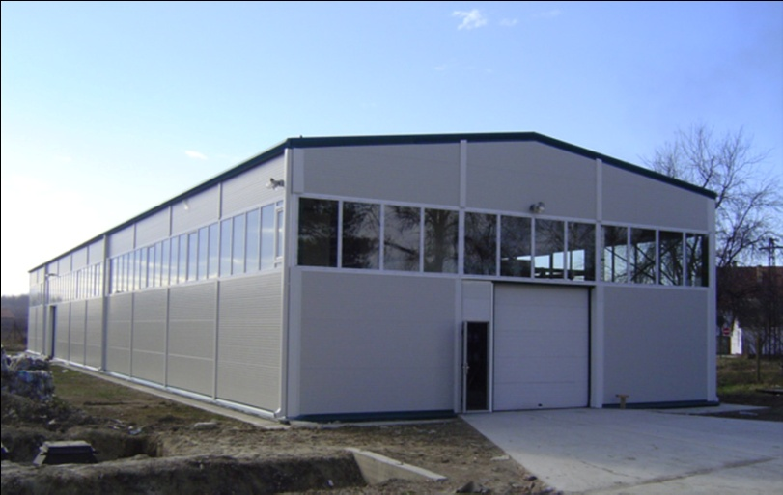
Greentech D.O.O. Novi Sad Reciklaža ambalažnog PET otpada
Direkcija: Bul. Kralja Petra I, br 7
Novi Sad, Srbija
Fabrika:
Mladenovo - Bačka Palanka
Datum osnivanja:
avgust 2005 godine.
Prozvodni kapacitet:
9.000 t / godišnje
Investicija: 4 miliona EUR
Broj radnika: 49

Slide 6
Nova investicija Greentecha
I faza investicije: Linija za vruće pranje PET fleksa Sorema - Italija i najsavremenije postrojenje za tretman otpadnih voda i isparenja.
Završetak I faze u novembru 2013. god (vrednost 2,5 miliona EUR).
II faza investicije: Vacurema “bottle to bottle” tehnologija za proizvodnju R-PET granulata.
III faza investicije: Postrojenje za reciklažu polietilena i polipropilena do granulata.
Završetak investicije u prvoj polovini 2014. godine, ukupna vrednost investicije 5 miliona eura. Broj zaposlenih 130.

Slide 7
Prikaz stanja u industriji reciklaže plastičnog otpada
u Srbiji
Notes:
Stanje industrije reciklaže ambalažnog otpada u Srbiji

Slide 8
Količine plasirane i reciklirane PET ambalaže u hiljadama tonama na tržištu Srbije u 2012. godini
* Procena na bazi izveštaja Carine o količini izvoza PET fleksa od 10.270 tona.

Slide 9
Procentualni prikaz reciklaže PET ambalaže u 2012. godini u odnosu na plasirane količine na tržištu Srbije

Slide 10
Prikaz izvoza reciklirane PET ambalaže po zemljama u 2012. godini
* Prema podacima Carine

Slide 11
Prikaz izvoza reciklirane PET ambalaže po zemljama u 2013. godini zaključno sa VII mesecom
* Prema podacima Carine

Slide 12
Kapacitet industrije reciklaže PET ambalaže u Srbiji

Slide 13
Količine plasirane i reciklirane ostale plastike u hiljadama tonama na tržištu Srbije u 2012. godini
.

Slide 14
Procentualni prikaz reciklaže PET ambalaže u 2012. godini u odnosu na plasirane količine na tržištu Srbije

Slide 15
Nacionalni ciljevi u Republici Srbiji
Opšti ciljevi | % | 2012 | 2013 | 2014
Ponovno iskorišćenje | % | 16 | 23 | 30
Reciklaža | % | 13 | 19 | 25
Speifični ciljievi za reciklažu | % | 2012 | 2013 | 2014
Papir/karton | % | 14 | 23 | 28
Plastika | % | 7.5 | 9 | 10.5
Staklo | % | 7 | 10 | 15
Metal | % | 9.5 | 13.5 | 18.5
Drvo | % | 2 | 4.5 | 7

Slide 16
Grafikon godišnjih uvećanja nacionalnih ciljeva

Slide 17
Grafikon procenutalnog rasta nacionalnih ciljeva

Slide 18
Predlozi za unapređenje sistema sakupljanja i reciklaže ambalažnog otpada
OTPADA
1. Povećanje nacionalnih ciljeva u skladu sa realnim mogućnostima tržišta u Srbiji i uvođenje obaveze razduženja proporcijalno plasiranim količinama i visini nacionalnog cilja.
2. Utvrđivanje minimalnog iznosa naknade za plasman ambalažnog otpada, uvođenje finansijskih garancija kao uslov za rad operatera.
3. Uvođenje obaveze minimalnog procenta ulaganja u infrastrukturu sistema za upravljanje ambalažnim otpadom.
4. Intenzivniji inspekcijski nadzor u čitavom sistemu i revizija izdatih dozvola svih učesnika u lancu sakupljanja i reciklaže ambalažnog otpada.

Slide 19
GREENTECH d.o.o. Bulevar Kralja Petra I, br. 7
21000 Novi Sad, Srbija tel: + 381 (0) 21 65 72 531 fax: + 381 (0) 21 65 72 528 mob: + 381 (0) 63 112 69 08 e-mail: marketing@greentech.rs www.greentech.rs
HVALA NA PAŽNJI!
Notes:
GREENTECH

